Slide 1

序列的应用
字符串的常用操作
主讲人：范丽亚

Slide 2
5.1 字符串的常用操作
截取字符串
去除字符串中的空格和特殊字符
拼接字符串
检索字符串
分割、合并字符串
格式化字符串
计算字符串的长度
字母的大小写转换

Slide 3
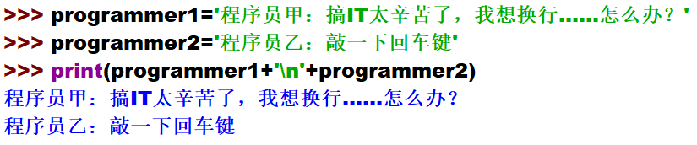
5.1.1 拼接字符串
使用“+”运算符

Slide 4
5.1.2 计算字符串的长度
不同字符所占用的字节数不同。在Python中，数字、英文、小数点、下划线和空格占一个字节；一个汉字可能会占2~4个字节，占几个字节取决于采用的编码。汉字在GBK/GB2312编码中占2个字节，在UTF-8/unicode编码中一般占用3个字节（或4个字节）。
人
生
苦
短
，
我
用
P y t h o n !
3
3
3
3
3
3
3
1

Slide 5

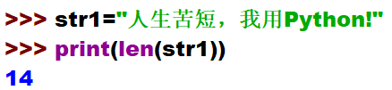
len(string) 计算字符串长度
默认情况下，通过len()函数计算字符串长度时，不区分英文、数字和汉字，所有字符都按一个字符计算。

Slide 6
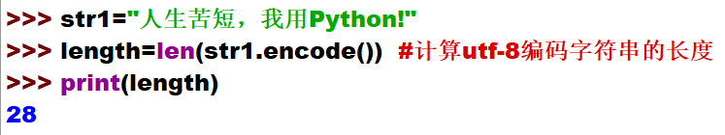
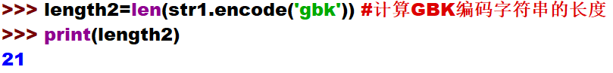
在实际开发时，需要获取字符串实际所占的字节数。可通过encode()方法进行编码后再获取。

Slide 7
5.1.3 截取字符串
字符串也属于序列，可采用切片方法截取字符串
起始值索引（包括），默认为0
步长，默认为1
string[start : end : step]
结束值（不包括），默认为字符串长度

Slide 8
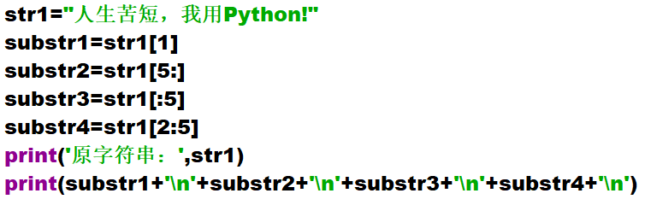
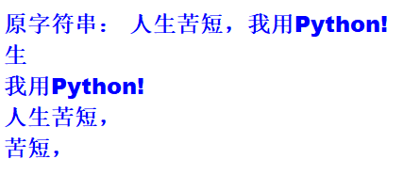
5.1.3 截取字符串
人
生
苦
短
，
我
用
P y t h o n !
0 1 2 3 4 5 6 7 8 9 10 11 12 13

Slide 9
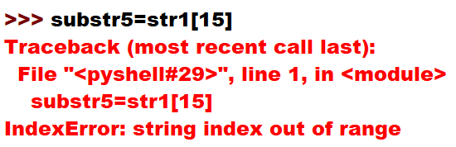
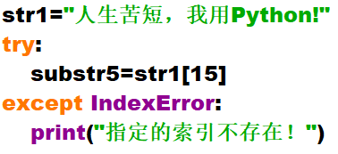
5.1.3 截取字符串
在字符串截取时，如果指定的索引不存在，会抛出异常。
可采用try…except语句捕获异常。

Slide 10
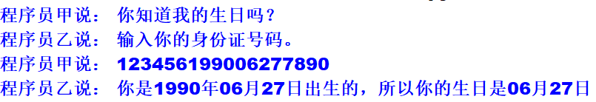
5.1.3 截取字符串
例：截取身份证号码中的出生日期

Slide 11
5.1 字符串的常用操作
截取字符串
去除字符串中的空格和特殊字符
拼接字符串
检索字符串
分割、合并字符串
格式化字符串
计算字符串的长度
字母的大小写转换

Slide 12
5.1.4 分隔合并字符串
分隔字符串是把字符串分隔为列表，合并字符串是把列表合并为字符串。
分隔字符串
split()方法是把一个字符串按照指定的分隔符切分为字符串列表。该列表元素中，不包括分隔符。语法格式：
在split()方法中，如果不指定sep参数，那么也不能指定maxsplit参数
指定分隔符，可包含多个字符，默认为None，即所有空字符（空格、换行符“\n”、制表符“\t”）
listname = str.split(sep, maxsplit)
要进行分割的字符串
可选参数，指定分割次数，如果不指定或为-1，则表示分隔次数没有限制，否则返回结果列表的元素个数，个数最多为maxsplit+1

Slide 13
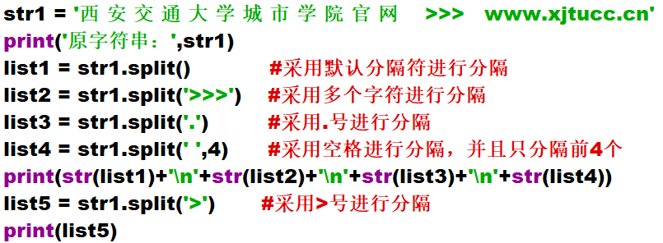
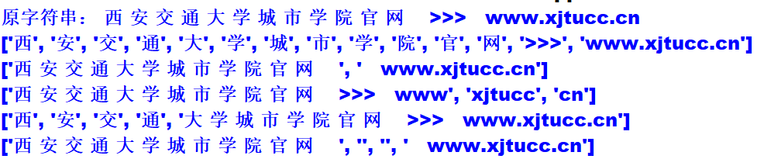

Slide 14
5.1.4 分隔合并字符串
课堂练习：输出被@的好友名称
str1 = '@扎克伯格 @屠呦呦 @马云 @马化腾'

Slide 15
5.1.4 分隔合并字符串
将多个字符串采用固定的分隔符连接在一起。语法格式：
strnew = string.join(iterable)
合并后的
新字符串
合并时的分隔符
可迭代对象，将被合并为一个新的字符串
list_friend = ‘扎克伯格 屠呦呦 马云 马化腾’ #好友列表
str_friend = ‘ @’.join(list_friend) #用空格+@符号进行连接
at=‘@’+str_friend #使用join()方法时，第一个元素前不加分隔符，需单独加上
print(‘您要@的好友：’,at)

Slide 16
5.1 字符串的常用操作
截取字符串
去除字符串中的空格和特殊字符
拼接字符串
检索字符串
分割、合并字符串
格式化字符串
计算字符串的长度
字母的大小写转换

Slide 17
5.1.5 检索字符串
count()方法
检索指定字符串在另一个字符串中出现的次数，如果检索的字符串不存在，则返回0，否则返回出现的次数。语法格式：
要检索的子字符串
可选参数，检索范围结束位置的索引，如果不指定，则一直检索到结尾
str.count(sub[, start[, end]])
原字符串
可选参数，检索范围起始位置的索引，如果不指定，则从头开始检索

Slide 18
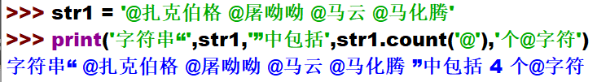
5.1.5 检索字符串

Slide 19
5.1.5 检索字符串
2. find()方法
用于检索是否包含指定的子字符串。如果检索的字符串不存在，则返回-1，否则返回首次出现该字符串时的索引。语法格式：
要检索的子字符串
可选参数，检索范围结束位置的索引，如果不指定，则一直检索到结尾
str.find(sub[, start[, end]])
原字符串
可选参数，检索范围起始位置的索引，如果不指定，则从头开始检索

Slide 20
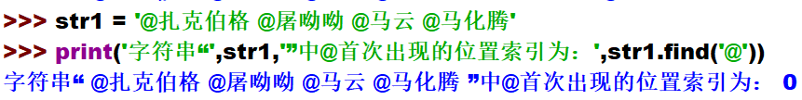

5.1.5 检索字符串
如果只要想要判断指定的字符串是否存在，可以使用in关键字实现。

Slide 21
5.1.5 检索字符串
3. startswith()方法
用于检索字符串是否以指定子字符串开头，是则返回True，否则返回False。语法格式：
可选参数，检索范围结束位置的索引，如果不指定，则一直检索到结尾
要检索的子字符串
str.startswith(prefix[, start[, end]])
原字符串
可选参数，检索范围起始位置的索引，如果不指定，则从头开始检索

Slide 22
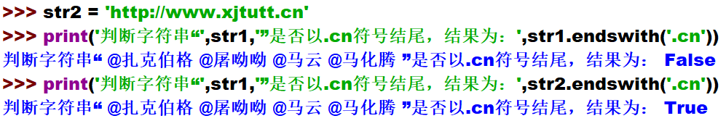
5.1.5 检索字符串
str.endswith(suffix[, start[, end]])

Slide 23
5.1 字符串的常用操作
截取字符串
去除字符串中的空格和特殊字符
拼接字符串
检索字符串
分割、合并字符串
格式化字符串
计算字符串的长度
字母的大小写转换

Slide 24
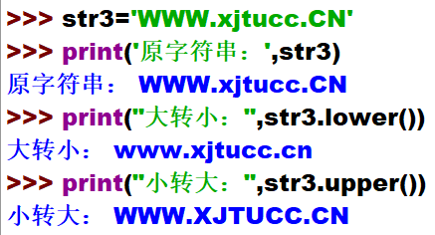
5.1.6 字母的大小写转换
str.lower() 将字符串中的大写字母转换为小写字母
str.upper() 将字符串中的小写字母转换为大写字母

Slide 25


5.1.6 字母的大小写转换
课堂练习：不区分大小写验证会员名是否唯一
（假设已经注册的会员名称保存在一个字符串中，以“|”进行分隔）
username1='|Liming|lixiaoming|liming100|LM99|'
username2=username1.lower()
regname1=input('输入要注册的会员名称：')
regname2='|'+regname1.lower()+'|'
if regname2 in username2:
print('会员名',regname1,'已经存在！')
else:
print('会员名',regname1,'可以注册！')

Slide 26
5.1 字符串的常用操作
截取字符串
去除字符串中的空格和特殊字符
拼接字符串
检索字符串
分割、合并字符串
格式化字符串
计算字符串的长度
字母的大小写转换

Slide 27
5.1.7 去除字符串中的空格和特殊字符
去掉字符串左右两侧的空格和特殊字符
特殊字符指空格、制表符\t、回车符\r、换行符\n等
str.strip([chars])
可选参数，用于指定要去除的字符，可以指定多个。
如果设置chars为“@.”，则去除左右两侧包含的“@”或“.”
如果不指定chars参数，默认将去除空格、制表符“\t”、回车符回车符“\r”、换行符“\n”等

Slide 28
5.1.7 去除字符串中的空格和特殊字符
去掉字符串左侧的空格和特殊字符
str.lstrip([chars])
可选参数，用于指定要去除的字符，可以指定多个。
如果设置chars为“@.”，则去除左侧包含的“@”或“.”
如果不指定chars参数，默认将去除空格、制表符“\t”、回车符回车符“\r”、换行符“\n”等

Slide 29
5.1.7 去除字符串中的空格和特殊字符
去掉字符串右侧的空格和特殊字符
str.rstrip([chars])
可选参数，用于指定要去除的字符，可以指定多个。
如果设置chars为“@.”，则去除右侧包含的“@”或“.”
如果不指定chars参数，默认将去除空格、制表符“\t”、回车符回车符“\r”、换行符“\n”等

Slide 30
5.1 字符串的常用操作
截取字符串
去除字符串中的空格和特殊字符
拼接字符串
检索字符串
分割、合并字符串
格式化字符串
计算字符串的长度
字母的大小写转换

Slide 31
5.1.8 格式化字符串
1.使用“%”操作符
可选参数，表示右对齐，正数前无符号，负数前加负号，用0填充空白处，一般与m参数一起使用
可选参数，表示小数点后保留的位数
'%[-][+][0][m][.n]格式化字符'%exp
可选参数，指定左对齐，正数前无符号，负数前加负号
可选参数，指定右对齐，正数前加正号，负数前加负号
用于指定类型：
s：字符串
d：十进制整数
f：浮点数
可选参数，表示占用宽度

Slide 32
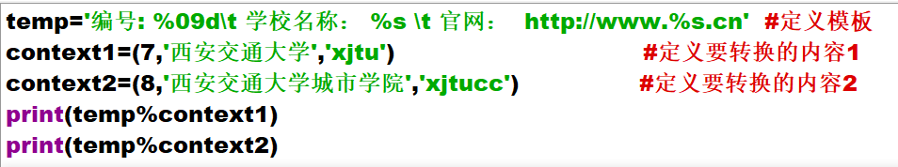
（这种方法了解，从Python2.6版本开始，使用format()方法 ）

Slide 33
5.1.8 格式化字符串
可选参数，指定有无符号数
+ 正数加正号，负数加负号
正数不变，负数加负号
空格 正数加空格，负数加负号
2.使用字符串对象format()方法
可选参数，用于指定所占宽度
str.format(args)
可选参数，对二进制数、八进制数和十六进制数，加上#会显示0b/0o/0x前缀，否则不显示前缀
可选参数，用于指定保留的小数位数
可选参数，指定空白处可填充的字符
{[index][:[[fill]align][sign][#][width][.precision][type]]}
可选参数，指定对齐方式：
< 内容左对齐
> 内容右对齐
=内容右对齐 符号放填充内容最左侧，只对数字类型有效
^ 内容居中，需配合width使用
可选参数，用于指定类型
可选参数，要设置格式对象在参数列表中的索引位置，索引值从0开始

Slide 34
5.1.8 格式化字符串
format()方法中常用的格式化字符
格式化字符 | 说明 | 格式化字符 | 说明
s | 对字符串类型格式化 | b | 将十进制整数转换成二进制再格式化
d | 十进制整数 | o | 将十进制整数转换成八进制再格式化
c | 将十进制整数转换成Unicode字符 | X或x | 将十进制整数转换成十六进制再格式化
E或e | 转换为科学计数法再格式化 | F或f | 转换为浮点数（默认小数点后保留6位）再格式化
g或G | 自动在e或f或E和F中切换 | % | 显示百分比（默认小数点后保留6位）

Slide 35
temp = '编号: {:0>9s} \t 学校名称：{:s} \t 官网： http://www. {:s}.cn' #定义模板
context1 = temp.format('7','西安交通大学','xjtu') #转换内容1
context2 = temp.format('8','西安交通大学城市学院','xjtucc') #转换内容2
print(context1)
print(context2)

Slide 36
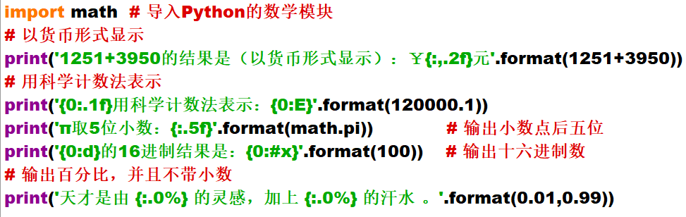
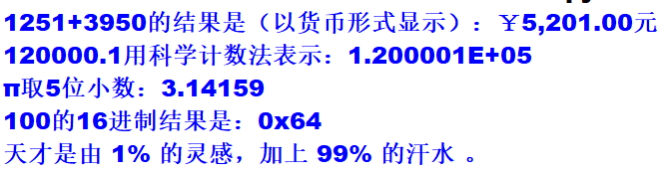
5.1.8 格式化字符串
例：

Slide 37
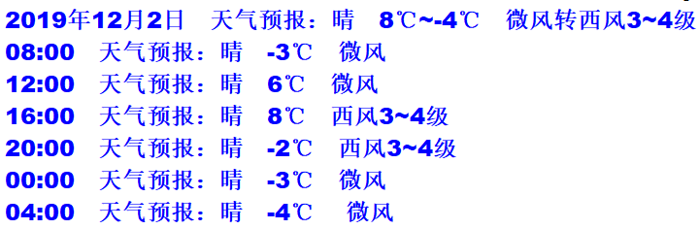
课堂练习
模拟实时天气预报

Slide 38
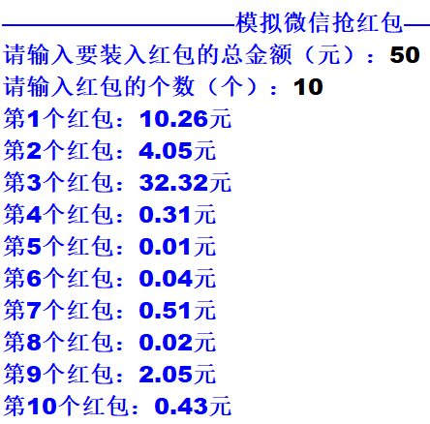
实战
模拟微信抢红包

